Slide 1
Servleti

Slide 2
Servleti
HTTP
Web serveri
Web čitači
HTML

Slide 3
Isporuka statičkih sadržaja
statički sadržaji se nalaze u okviru datoteka WWW servera
1
HTTP
klijent
HTTP
server
2
klijent zahtijeva datoteku
server je učitava sa svog fajl-sistema i
šalje je klijentu

Slide 4
Isporuka dinamičkih sadržaja
traženi sadržaj se generiše po zahtjevu i šalje klijentu
dinamički sadržaji nisu uskladišteni unaprijed
1
HTTP
klijent
HTTP
server
2
klijent zahtijeva datoteku
server je generiše i šalje klijentu; ne snima je
na svoj fajl-sistem

Slide 5
Generisanje dinamičkih sadržaja
1
HTTP
klijent
HTTP
server
3
2
funkcija za generisanje datoteke
klijent zahtijeva datoteku
server poziva posebnu funkciju za generisanje datoteke
server šalje datoteku

Slide 6
Java servleti
jedna od tehnologija za generisanje dinamičkih sadržaja
WWW server mora da ima podršku za servlete
pisanje servleta isključivo u Javi
za njihovo izvršavanje potrebna je i JVM (najčešće je obezbjeđuje web server)

Slide 7
Java servlet
Java klasa
implementira interfejs Servlet (javax.servlet.Servlet)
nasljeđuje klase GenericServlet ili HttpServlet (javax.servlet.GenericServlet, javax.servlet.http.HttpServlet )
paketi javax.servlet i javax.servlet.http
može da redefiniše sljedeće metode:
  init()
  service()
  doGet()
  doPost()
  destroy()
  itd.
ove metode se nikad ne pozivaju direktno, već ih poziva Web server u odgovarajućim trenucima
Paketi javax.servlet i javax.servlet.http
Rezultat izvršavanja servleta je dinamički kreiran html kod

Slide 8
Servlet.service()
Svaki poziv servleta se svodi na poziv ove metode
GET, HEAD, PUT, POST, DELETE, OPTIONS i TRACE
Tipičan scenario poziva:
  postavi Content-type HTTP odgovora
  uzimi PrintWriter ka klijentu
  kroz PrintWriter šalji dinamički kreiran HTML

Slide 9
Osnovna struktura servleta
public class HelloWorld extends javax.servlet.http.HttpServlet
{
public void doGet( javax.servlet.http.HttpServletRequest request, javax.servlet.http.HttpServletResponse response )
throws javax.servlet.ServletException, java.io.IOException
{ … }
public void doPost( javax.servlet.http.HttpServletRequest request, javax.servlet.http.HttpServletResponse response )
throws javax.servlet.ServletException, java.io.IOException
{ … }
}

Slide 10
Servlet
Instance servleta se kreiraju automatski, prilikom njihovog zahtjevanja
Kreira ih servlet kontejner
Nema potrebe za definisanjem konstrukora
“Entry point” nije main metoda

Slide 11
HttpServlet.init()
namijenjena za inicijalizaciju servleta, prije njegove prve upotrebe
poziva se tačno jednom
nema prepreke za postojanje konstruktora u servlet klasi u kome će se odvijati dio inicijalizacije, ali je na raspolaganju i init metoda

Slide 12
HttpServlet.destroy()
poziva se prilikom uništavanja servleta
namenjena za clean-up zadatke neposredno prije uništenja servleta – oslobađanje resursa koje je servlet zauzimao:
  otvorene datoteke, konekcija sa bazom podataka
obično prilikom zaustavljanja Web servera

Slide 13
HttpServlet.doGet()
namijenjena za obradu GET zahtjeva
poziva se za svaki GET zahtjev klijenta koji je tražio datoteku za čije generisanje je zadužen dati servlet
public void doGet(HttpServletRequest req, HttpServletResponse res) {
res.setContentType("text/html");
PrintWriter out = res.getWriter();
out.println("<HTML>");
out.println("<HEAD><TITLE>Test</TITLE></HEAD>");
out.println("<BODY>");
...
out.close();
}

Slide 14
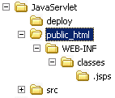
Servlet Deployment
root folder (public_html)
  “Polazna tačka” Web aplikacije
  Sve datoteke i poddirektorijumi su unutar
  ovog foldera: html, slike…
/public_html/WEB-INF/
  Sadrži konfiguracione datoteke i
  kompajlirane klase
  Nije direktno dostupan putem Web-a
/public_html/WEB-INF/classes/
  Sve kompajlirane klase (servlet klase i druge klase) se nalaze u ovom folderu

Slide 15
Mapiranje servleta
Servlet klasa mora biti mapirana - URI
Pristup servletu - general pattern (invoker servlet)
  http://[domain:port]/[context]/servlet/[ServletClassName]
  http://localhost:8988/servletintro/servlet/SimpleServlet
Mapiranje korištenjem konfiguracione datoteke web.xml
  Servlet se mapira u URL koji je definisao administrator

Slide 16
web.xml
<servlet>
<servlet-name>HelloW</servlet-name>
<servlet-class>HelloWorld</servlet-class>
</servlet>
<servlet-mapping>
<servlet-name>HelloW</servlet-name>
<url-pattern>hello</url-pattern>
</servlet-mapping>
web.xml se nalazi u
“WEB-INF” folder
Primjer
  Servlet klasa
    HelloWorld.class
  Kontekst aplikacije:
    http://localhost:8988/servletintro/
  Invoker class mapiranje
    http://localhost:8988/servletintro/servlet/HelloWorld
  Mapiranje putem web.xml datoteke
    http://localhost:8988/servletintro/hello

Slide 17
Praćenje sesije korisnika
cookie mehanizam
Zahtjev
HTTP
klijent
HTTP
server
Odgovor + cookie
Zahtjev + cookie
HTTP
klijent
HTTP
server
Odgovor + cookie

Slide 18
Praćenje sesije korisnika
public void doGet(HttpServletRequest req, HttpServletResponse res) {
HttpSession session = request.getSession(true);
userInfo = new UserInfo();
session.putValue(session.getId(), userInfo);
res.setContentType("text/html");
PrintWriter out = res.getWriter();
out.println("<HTML>");
out.println("<HEAD><TITLE>Test</TITLE></HEAD>");
out.println("<BODY>");
...
userInfo = (UserInfo)session.getValue(session.getId());
out.close();
}
Samo session ID se prenosi do korisnika

Slide 19
Cookies
Cookie authCookie = new Cookie("xyz-Auth", credentials); authCookie.setVersion(1); authCookie.setDomain(".xyz.com"); res.addCookie(authCookie);
Domen .xzy.com
boolean verified = false;
Cookie[] cookies = req.getCookies();
for(int i=0; i<cookies.length; i++) {
String n = cookies[i].getName(), d = cookies[i].getDomain();
if(n != null && n.equals("xyz-Auth") && d != null && d.equals(".xyz.com")) {
String credentials = cookies[i].getValue();
verfied = verifyCredentials(credentials); break;
}
}
if(!verified) { res.sendRedirect(...); return; }

Slide 20
Primjer: elementarni servlet
tipična sekvenca poziva metoda servleta:
  Inicijalizacija
  doGet
  Destroy

Slide 21
Primjer: elementarni servlet
import java.io.*;
import javax.servlet.*;
import javax.servlet.http.*;
public class SimpleCounter extends HttpServlet {
int count = 0;
public void doGet(HttpServletRequest req, HttpServletResponse res) throws ServletException, IOException {
res.setContentType("text/plain");
PrintWriter out = res.getWriter();
count++;
out.println("Ovom servletu je pristupljeno " + count + " puta.");
}
}

Slide 22
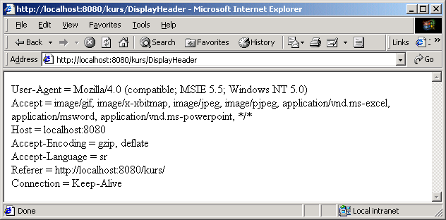
Primjer: zaglavlje HTTP zahtjeva

Slide 23
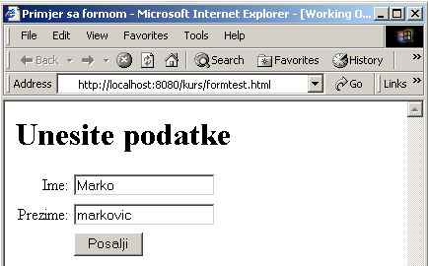
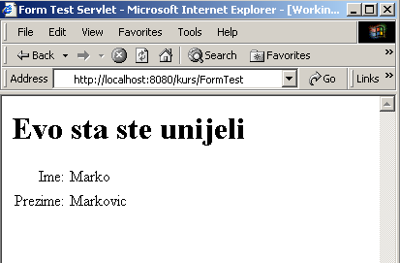
Preuzimanje podataka sa formi

Slide 24
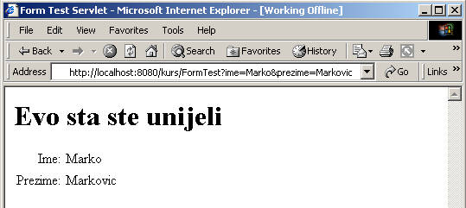
GET i POST zahtjevi
GET /kurs/FormTest?ime=Marko&prezime=Markovic HTTP/1.0
...
POST /kurs/FormTest HTTP/1.0
...
ime=Marko&prezime=Markovic
...

Slide 25
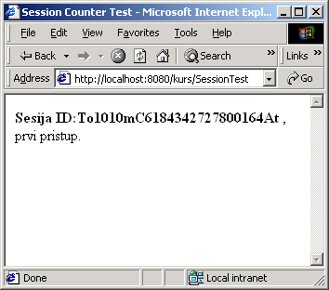
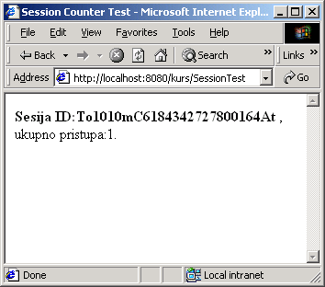
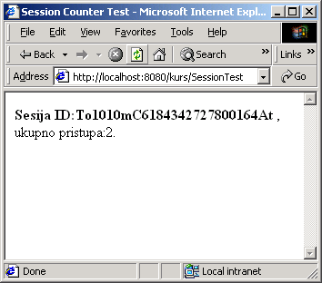

Praćenje korisničke sesije
1)
2)
3)
4)

Slide 26
Servleti i JDBC
init(): otvaranje konekcije sa bazom
doGet(): postavljanje upita, formiranje rezultata
destroy(): zatvaranje konekcije sa bazom

Slide 27
Konkurentni pristup servletu
za svaku servlet klasu instancira se tačno jedan objekat koji opslužuje sve klijente
njegove doGet() i doPost() metode mogu biti istovremeno pozvane iz više programskih niti Web servera

Slide 28
Primjer: brojač
import java.io.*;
import javax.servlet.*;
import javax.servlet.http.*;
public class SimpleCounter extends HttpServlet {
int count = 0;
public void doGet(HttpServletRequest req, HttpServletResponse res) throws ServletException, IOException {
res.setContentType("text/plain");
PrintWriter out = res.getWriter();
count++;
out.println("Ovom servletu je pristupljeno " + count + " puta.");
}
}

Slide 29
Problem
varijabla count je dijeljena od strane više niti
count++ // Nit 1
count++ // Nit 2
out.println // Nit 1
out.println // Nit 2
dvije niti
nekonzistentnost

Slide 30
Rješenje
sinhronizacija
  PrintWriter out = res.getWriter();
  synchronized(this) {
count++;
out.println("Ovom servletu je pristupljeno " + count + " puta.");
  }

